Slide 1
Дети и гаджеты-вред или польза?

Slide 2
Актуальность темы:
Технологии не стоят на месте. Нас - детей XXI века невозможно представить без электронных гаджетов и Интернета. Смартфон, планшет, нетбук – неиссякаемый источник удовольствия для детей и предмет беспокойства наших родителей и учителей

Slide 3
Цель работы:
Я решила разобраться, чем опасны гаджеты, какой от них вред и какая польза.

Slide 4
Задачи работы:
-организовать поиск информации о влиянии гаджетов на здоровье человека;
-провести эксперимент над собой и социологический опрос среди одноклассников;
-проанализировать полученные данные.

Slide 5
Предмет исследования:
действие гаджетов на организм человека.

Slide 6
Проектным продуктом являются:
-Памятка «Влияние гаджетов на здоровье человека»;
-Презентация своей работы на школьной научно-практической конференции.

Slide 7
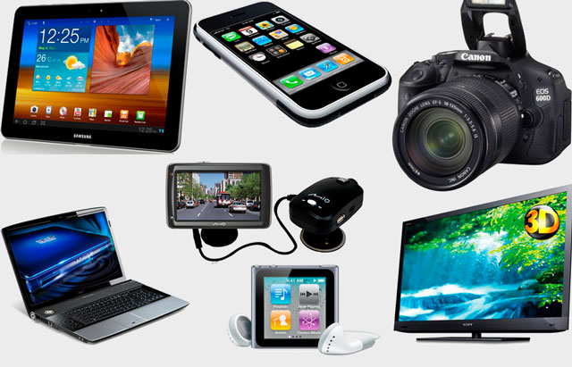
Что такое гаджеты?
В современном мире, где электронные технологии развиваются стремительными темпами, получили своё развитие гаджеты.

Slide 8
Рекомендуемая продолжительность пребывание ребенка у монитора
дети 4-5 лет — не более 15 минут;
6 лет — 20 минут;
7-9 лет — 30 минут;
10-12 лет — 40 минут;
13-14 лет — 50 минут.

Slide 9
Польза гаджетов
Гаджеты можно рассматривать не как средство развлечения, а как реальную помощь. Существует множество сайтов и учебных приложений, направленных на развитие мелкой моторики, реакции, логики, памяти и других важных навыков.

Slide 10
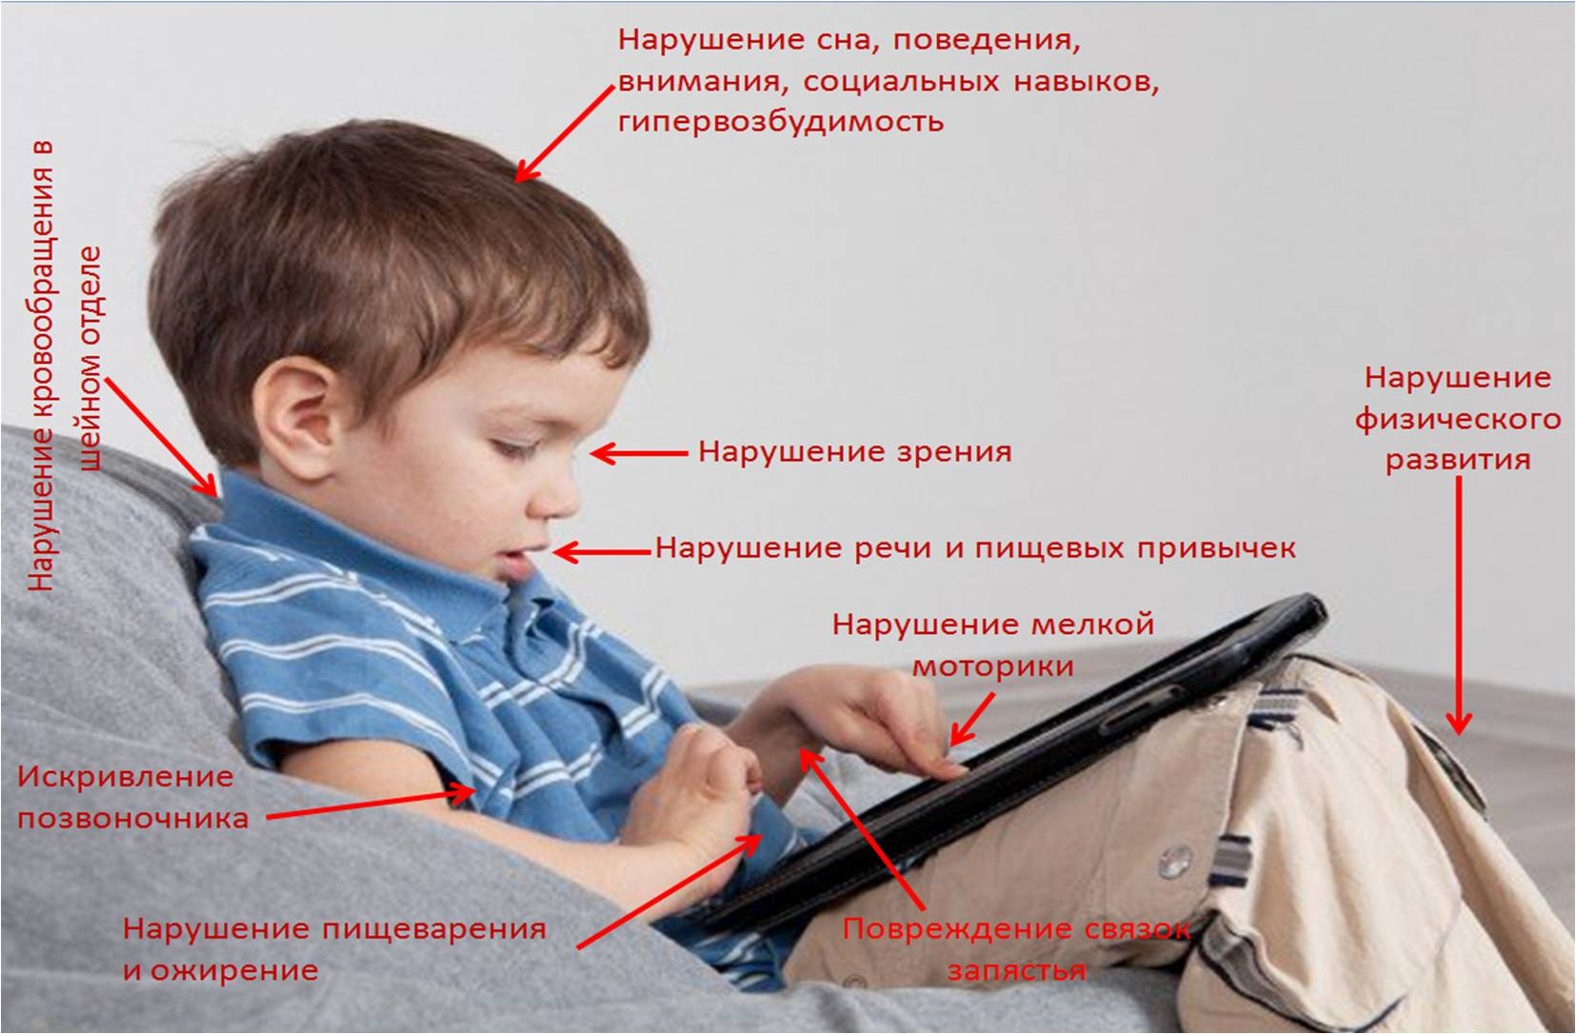
Вред гаджетов для здоровья
1. Нагрузка на зрение.
2. Пониженный тонус мышц.
3. Ущерб для эмоционального развития.

Slide 11
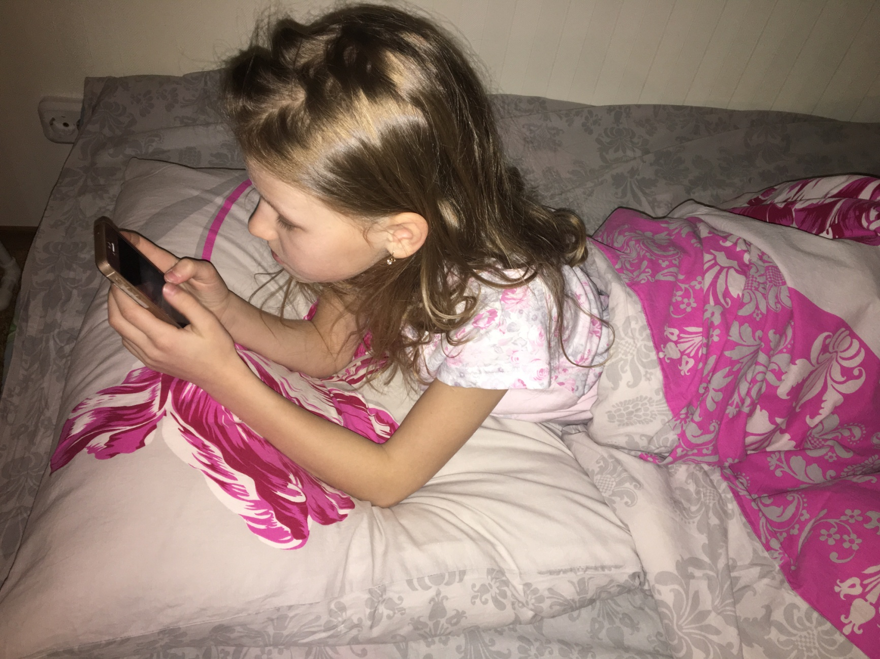
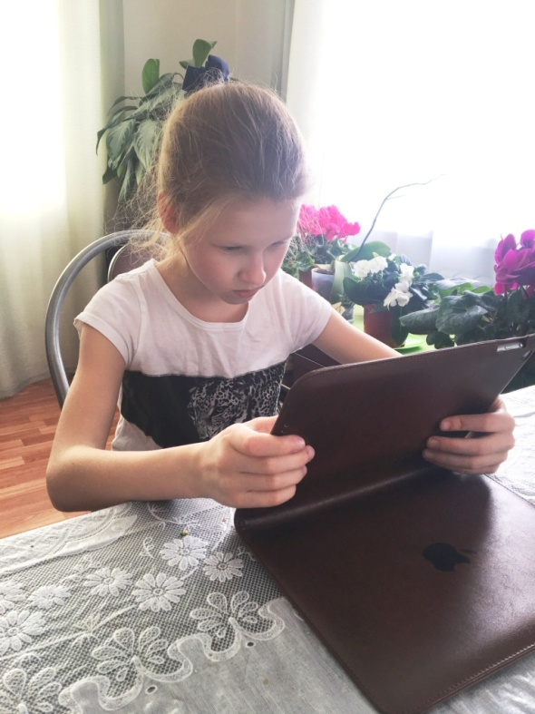
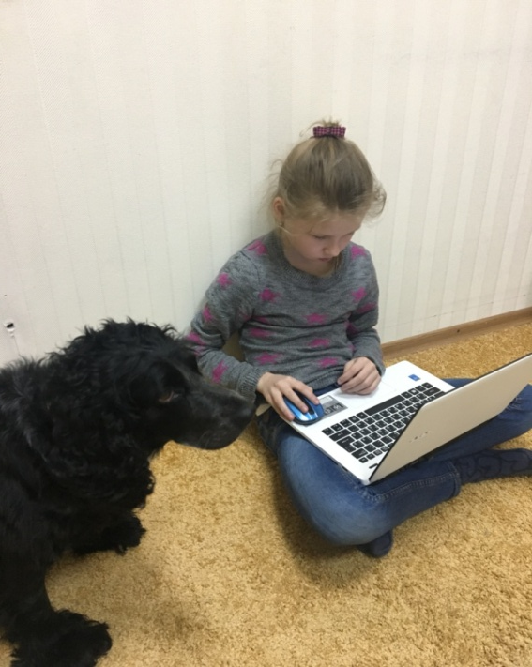
Описание эксперимента.
Как влияют гаджеты на качество сна?

Slide 12
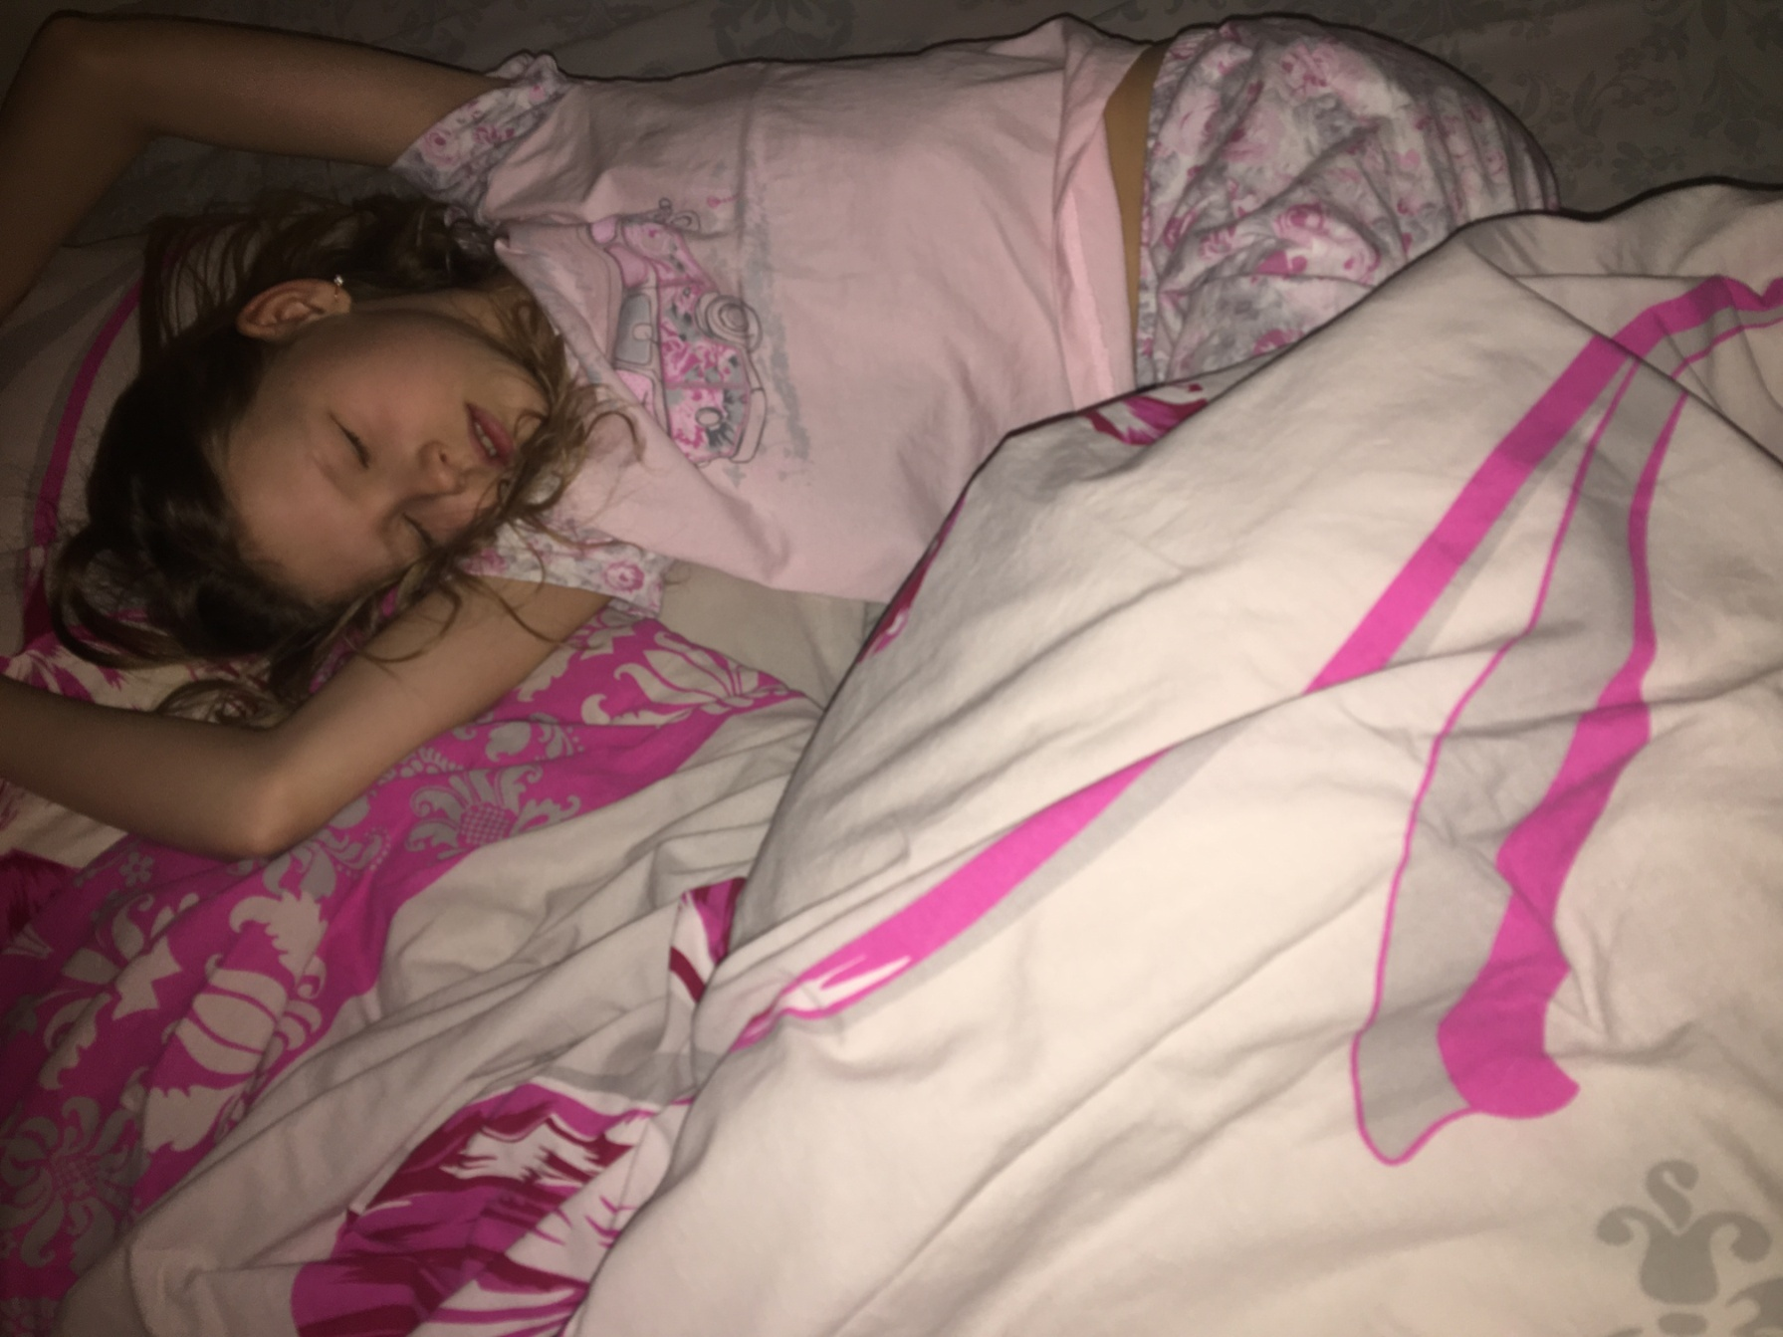
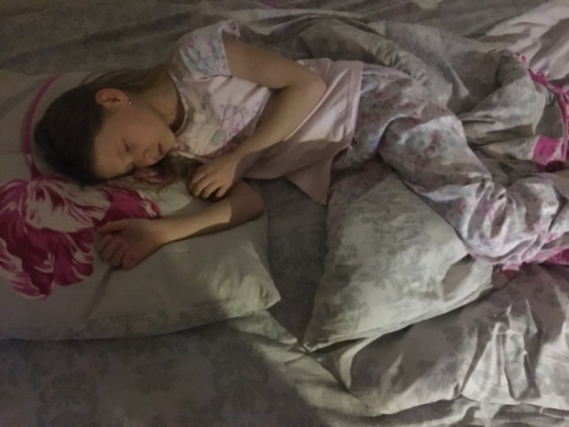
Спала в эту ночь плохо, снились кошмары, часто просыпалась. Мама сказала, что я неспокойно спала, крутилась с одного бока на другой, разговаривала во сне.

Slide 13
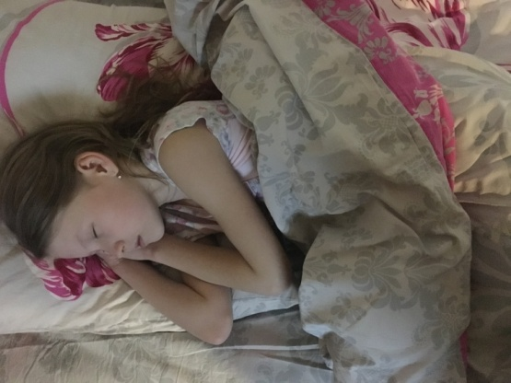
Спустя пару дней я целый день не выходила в интернет, не играла в компьютерные игры, вообще совсем не пользовалась никакими гаджетами. В этот день я читала книги, гуляла и играла со своей собакой. Даже к вечеру этого дня чувствовала себя прекрасно, почти не чувствовала усталости и настроение было хорошее. Уснула вечером сразу, ночью ничего не снилось. Утром проснулась рано, выспавшейся и в хорошем настроении.

Slide 14
Памятка для одноклассников
1. Помни о времени использования гаджетов детьми
4-5 лет — не более 15 минут;
6 лет — 20 минут;
7-9 лет — 30 минут;
10-12 лет — 40 минут;
13-14 лет — 50 минут.
2. Если занятие предполагает более длительное нахождение перед монитором, необходимо делать 10-минутые перерывы.
3. Оптимальное расстояние между глазами и монитором — 60-70 см.
4. Не пользуйся гаджетами перед сном.
5. Удели время прогулкам на свежем воздухе, спорту, подвижным играм.
6. Будь осторожен! В сети можно столкнуться с опасностями (нужно сообщить родителям)!
7. Не забудь про обязанности по дому.

Slide 15
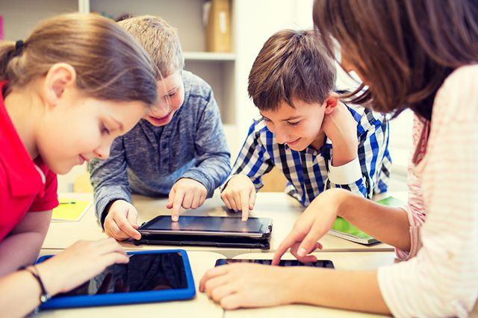
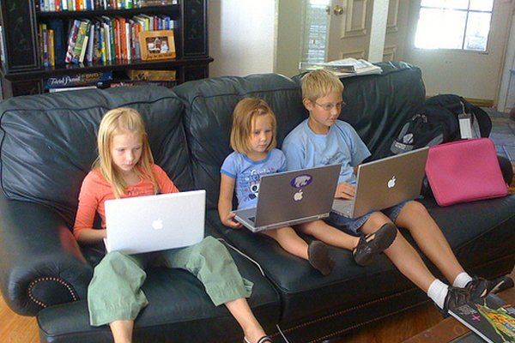
Вывод
Гаджеты – неотъемлемая часть жизни современного человека.
Но пользоваться этими приборами нужно разумно.

Slide 16
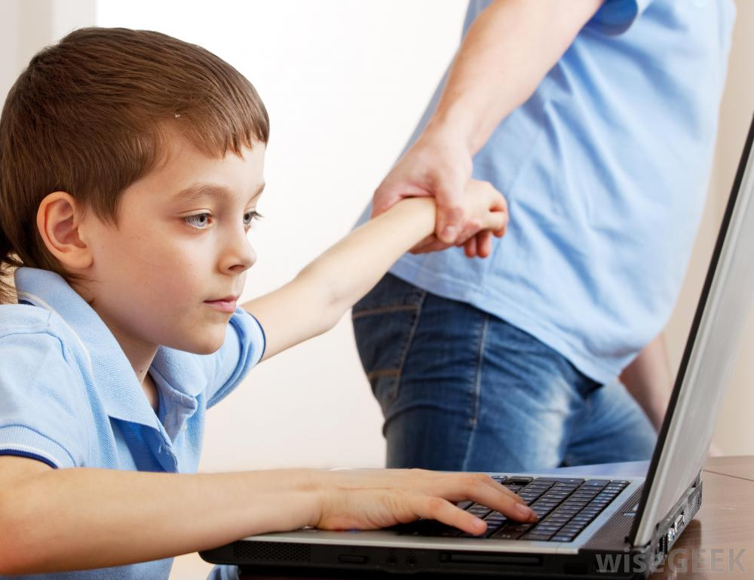
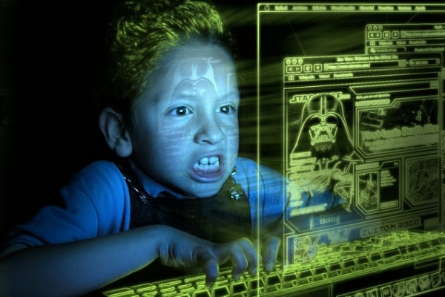
Игры воруют время! Проигранные минуты быстро превращаются в часы, часы складываются в потерянные сутки, недели и месяцы.
Незаметно можно прочно увязнуть в электронных играх и сети интернета, как в паутине гигантского паука, питающегося людьми.

Slide 17
«В каждом доме нужен гаджет,
Можно с ним и есть, и спать…
Только гаджет не подскажет,
Как тебе счастливым стать.»
Сергей Боровец

